Slide 1
プログラマブルな
音楽制作ソフトウェアの制作
九州大学大学院 芸術工学府 博士課程1年
松浦 知也
2019/04/20 未踏IT人材発掘・育成事業 二次審査
me@matsuuratomoya.com
Notes:
それでは発表のほう始めようと思います。九州大学大学院芸術工学府の松浦知也です。

Slide 2
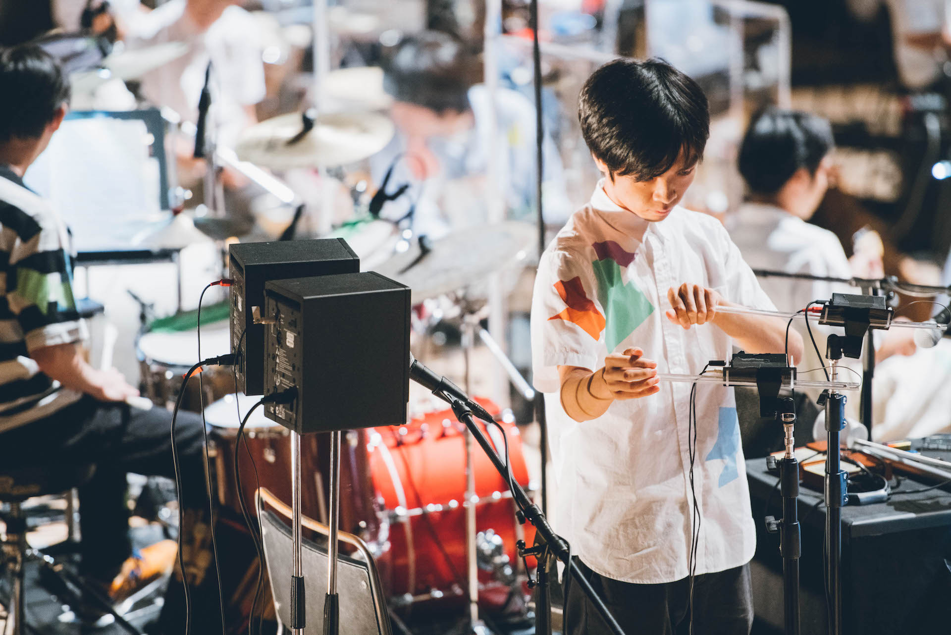
自己紹介
松浦 知也
Soundmaker：音楽を作るためにそれを生み出すシステムを作るアーティスト
プログラミングを用いた展示作品（サウンドインスタレーション）からアナログ回路を設計して自作電子楽器まで
作品制作自体を研究として行い、学会発表も行う
2018/08/18 蓮沼執太フルフィル「フルフォニー」での自作電子楽器「Exidiophone」演奏
Notes:
まず初めにほかの候補者とずいぶんバックグラウンドも違うと思うので軽く自己紹介させていただきます。僕は基本的にはアーティスト、音楽家として活動しています。作品制作のアプローチとして、音楽を作るためにそれを生み出すシステム自体を作る、ということを主軸にしていて、プログラミングを用いたサウンドインスタレーション制作や、自作の電子楽器を電子回路を設計するところから行ったりということをしています。また大学院生としてその作品制作自体を研究として行ってもいて、学会作品についての考察を発表したりもしています。

Slide 3
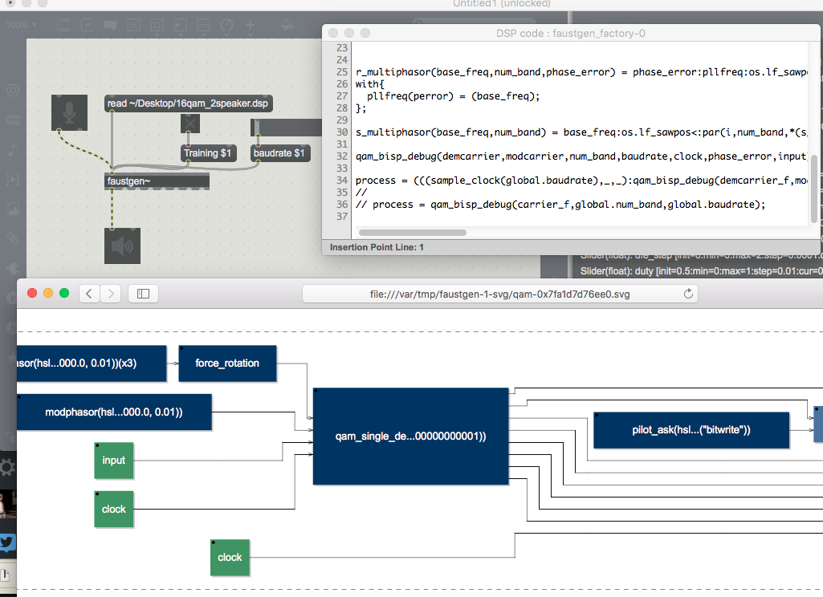
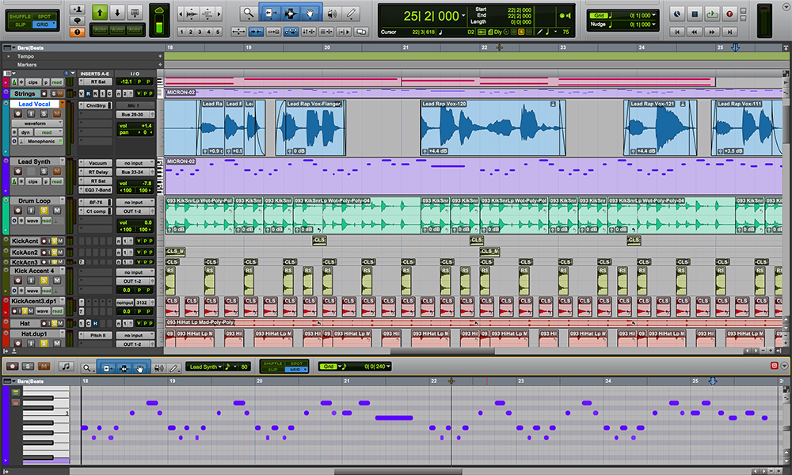
要約
？
既存の音楽制作ソフトウェア（DAW）
ソースコードの編集ツールとしての音楽制作ソフトウェア
既存の音楽プログラミング環境
Notes:
さて、今回の提案をものすごく要約すると、DAWと呼ばれる一般的な音楽制作ソフトウェアと、音楽のためのプログラミング環境の中間的位置づけのソフトウェアとして、ソースコードの編集ツールとしての音楽制作ソフトウェアというものを制作したいと考えています。

Slide 4
背景
制作内容
目標
音楽制作ソフトウェア(DAW)
音楽プログラミングの現在
個人的モチベーション
視覚表現における先行例
ソフトウェアの構造
エディタのイメージ
言語仕様の構想
実装に用いる技術
9か月間で作るもの
世の中への出し方
目指す/目指さないもの
現状/懸念事項
Notes:
ではより詳しい説明として制作のの背景、具体的な制作内容、目標の3つに分けて説明していきたいと思います。(45秒)

Slide 5
背景
制作内容
目標
音楽制作ソフトウェア(DAW)
音楽プログラミングの現在
個人的モチベーション
視覚表現における先行例
ソフトウェアの構造
エディタのイメージ
言語仕様の構想
実装に用いる技術
9か月間で作るもの
世の中への出し方
目指す/目指さないもの
現状/懸念事項
Notes:
まずは背景で一般的な音楽制作ソフトウェアについての外観、音楽プログラミングについて特に近年の動向、こんかいの制作における個人的なモチベーション、それから視覚表現の領域における先行例についてお話します。

Slide 6
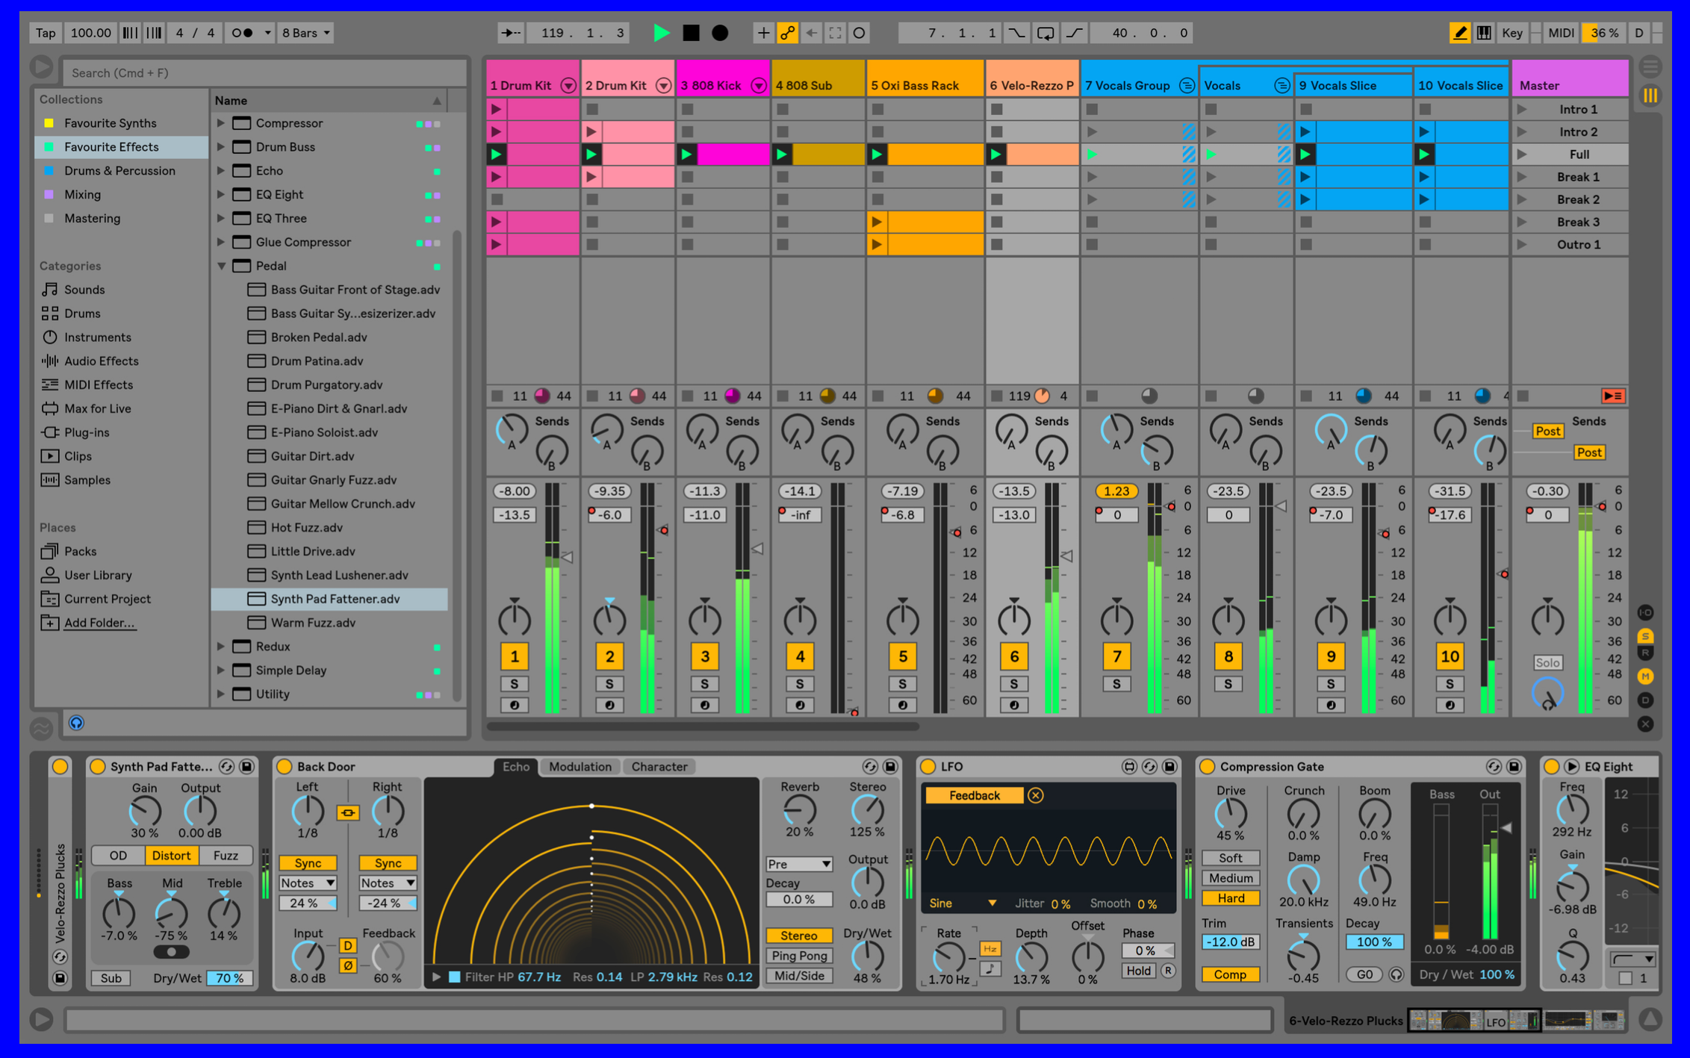
Digital Audio Workstation(DAW)
Avid Protools
Ableton Live
https://www.avid.com/pro-tools/features
https://www.ableton.com/ja/live/
マルチトラックレコーダー、シーケンサー、ミキサーなど実際の機器をベースにしたワークフロー
プラグインによる拡張ができるが、楽曲そのものをプログラマブルに生成できるものはほとんどない
Notes:
まずはデジタルオーディオワークステーション、一般的にDAWと呼ばれるソフトウェアについて軽く説明します。DAWは今日のとくにポピュラー音楽における音楽制作の中心を担うもので、その多くが有償ソフトウェアであり、代表的なものとしてAvid社のProtools、Ableton社によるLive、そのほかCubaseやStudio One、オープンソースのArdourなど様々なものが登場しています。それぞれのソフトに特徴があるのですが、基本的には左のProtoolsのようなオーディオデータやドレミのノートデータをタイムライン上に並べて配置していくものになっています。
こうしたワークフローやインターフェースの作りはマルチトラックレコーダーやシーケンサー、ミキサーといった現実のオーディオ機器に由来するものでもあります。
また多くのソフトウェアがプラグインという機能でオーディオエフェクトやシンセサイザーなどを読み込ませることができるようになっていて、これも現実のエフェクターやシンセサイザーをオーディオケーブルでつなぐようなものとしてつくられています。

Slide 7
音楽プログラミングの現在
柔軟な時間スケールの記述（シグナル/メッセージを区別しない）
オーディオ処理をC++などより低レベルの言語に依存せず書ける
コードの即時実行と反映：ライブコーディングによる楽器演奏としての
コーディング
Notes:
一方の音楽プログラミング環境について、こちらも現在多様な環境が存在しているのですが とくに2000年以降のもので自分が注目している潮流として3つ挙げたいと思います。
基本的にそれまでの環境がオーディオ信号とドレミの音価という時間スケール的に速いもの/遅いものを区別して作られているのに対して、そこの垣根がないものが出てきていること。また関連した話でもありますがオーディオ処理の高度な部分、例えばイコライザーのフィルター処理はあらかじめC++などで書かれている用意されたモジュールを組み合わせる形のものが多かったのが、フィルタ処理自体もその言語上で実装されているということが挙げられます。
それからコードの即時実行と変更の反映ができ、その場でコードを書き換えていくことで演奏する、ライブコーディングを視野に入れた環境が増えています。

Slide 8
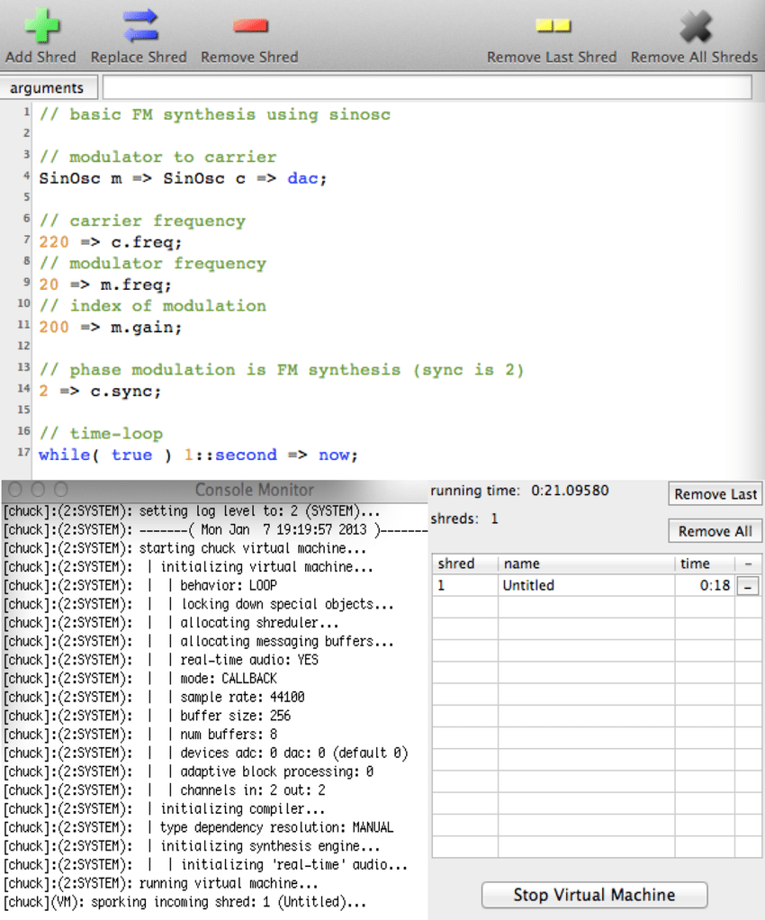
ChucK（Wang,2002~）
C言語ライクな表現
時間の型を持ち、シグナル/メッセージの区別なし
ライブコーディング可

Slide 9
Faust（GRAME,2002~）
関数型の音響処理言語
C++やLLVMを介してWebaudioなど、複数のプラットフォームに出力
外部ライブラリに頼らない音響処理
言語の中ではすべてがサンプル単位の処理になる

Slide 10
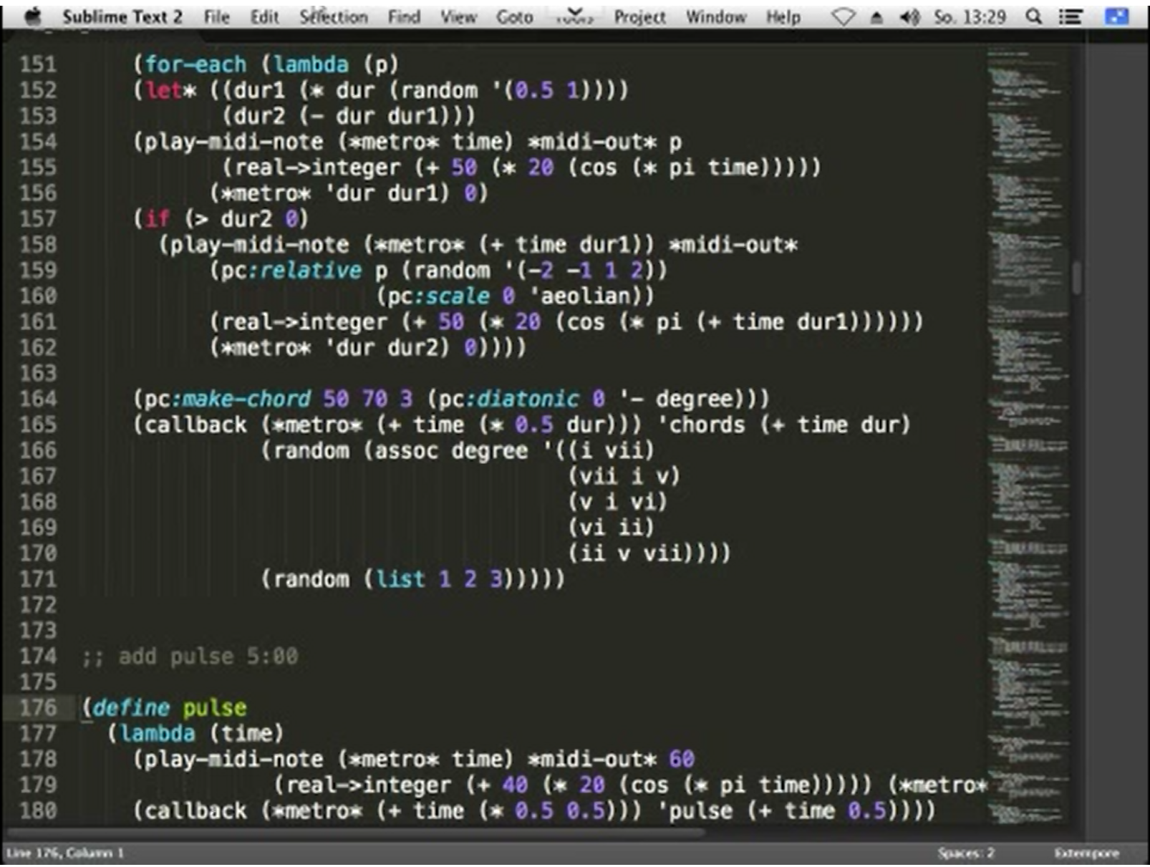
Extempore（Sorensen,2011~）
LISPベースの音声/映像処理言語
外部ライブラリに頼らない音響処理
シグナル/メッセージの区別なし
ライブコーディング可
Notes:
（～3分？）

Slide 11
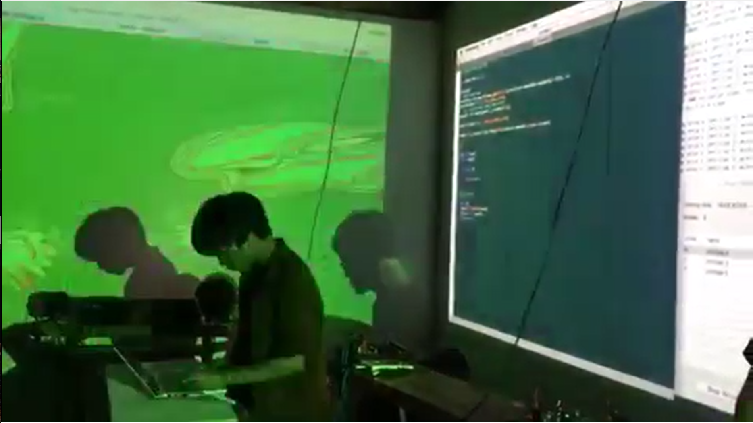
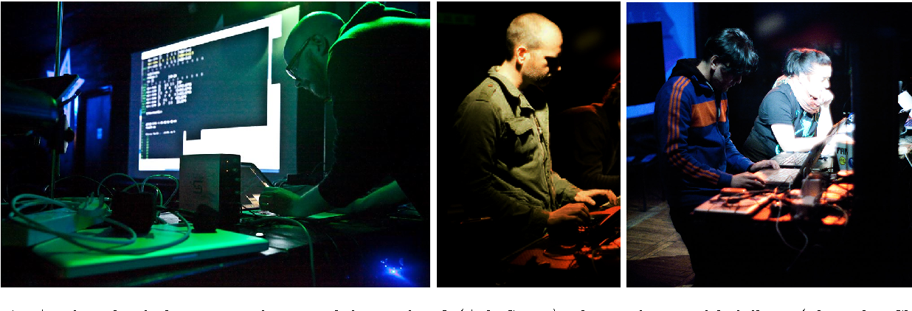
音楽プログラミングの現在
生成的表現と大衆音楽の接近
Collins, N., & McLean, A. (2014). Algorave: A Survey of the History, Aesthetics and Technology of Live Performance of Algorithmic Electronic Dance Music. NIME.
Algorave Tokyo 2018/08/19 at ANAGRA Tokyo
ChucK+Faustによるライブコーディングで出演
Notes:
でライブコーディングと関連しますが、こうした言語を使用した音楽はどちらかといえば実験的な音楽、あるいはややクラシカルな電子音楽に用いられてくることが主流だったのですが、最近の動向としてAlgoraveという、ライブコーディングでダンスミュージックを生成して演奏するクラブイベントというものが世界中で流行ってきています。これはAlex Mcleanという人が始めたイベントで、彼はさらにAlgoraveのためのプログラミング言語TidalCyclesと呼ばれるものも作っており、非常に多くのミュージシャンに使われるようになってきています。で実際僕も去年東京で行われたAlgoraveに出演しました。この時はChuckとFaustを組み合わせたもので演奏しています。

Slide 12
個人的モチベーション
元々ポップミュージックが好きだけどDAW使ってるとどうしても曲が作れなくて、プログラミングで音生成したり自作電子楽器作ったりして面白い音素材を作ってみたものの、それをDAWで切り貼りして音楽を作ろうとしてもやっぱり完成せず、そうこうしてる間に自作楽器でライブとかしてたら評価され始めるようになったんだけど、気づいたらノイズ音楽をやる人だと思われるようになってて、いや実は電子音楽とかノイズとか全然好きじゃないし、別に自分がやりたかったのってそういうのじゃなかった気がするんだけど、っていうかDAWみたいなインターフェースのソフトウェアの中でもっと柔軟にプログラミング的表現が扱えれば全部解決する気がするんですけど・・・
Notes:
で、こうした背景に加えて、 ぼく個人としては元々の音楽のバックグラウンドがポップミュージックだったこともあってDAWソフトをよく使っていて、そのなかで操作性に結構限界を感じる場面が多々ありました。そういうこともあってより自由に音を作れるプログラミングを始めたのもあるんですが、、だんだん作ってる音楽がこう実験的というか、ノイズといわれるようになってきて、、そっちはそっちで評価され始めちゃっているんですがもともとやりたかったことと今やっていることが非常に乖離しているという状況があります。そういう中で、もっとポップミュージックの輪制作の中にパラメトリックなアルゴリズミックなものを取り入れたい。 DAWソフトとプログラミング環境の間の開きがやたら大きいように思えていて、DAWのようなインターフェースのソフトウェアでよりプログラミング的表現が柔軟に扱える位置づけのものはないものか、と思うようになりました。

Slide 13
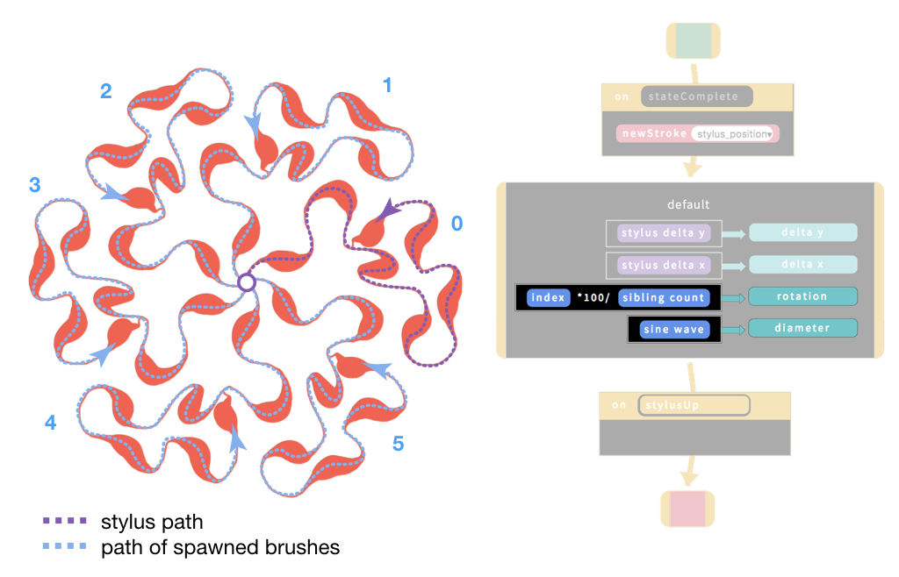
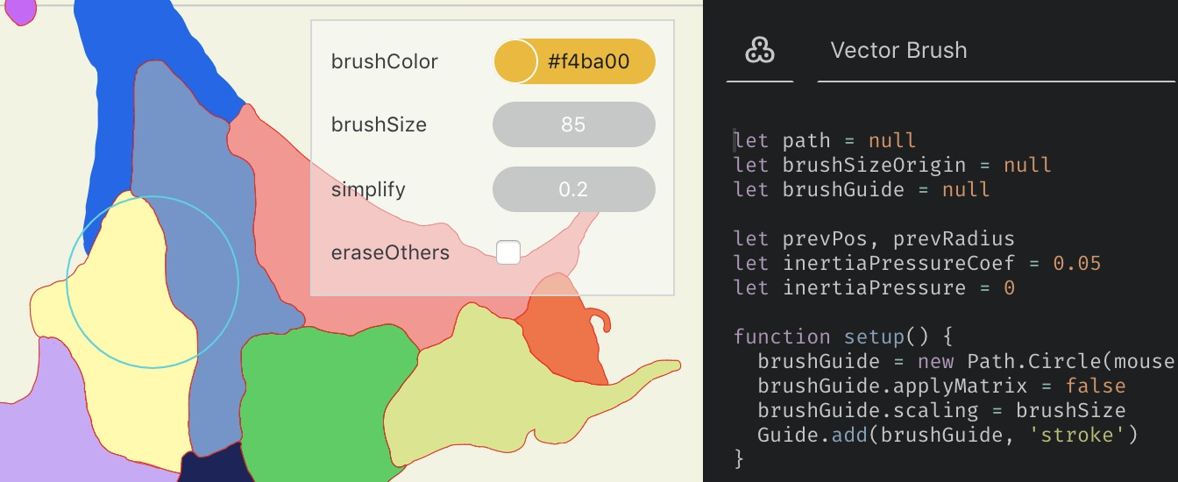
視覚表現における先行事例
Jennifer Jacobs
“Para”/ “Dynamic Brushes”
Ravi Chugh
“Sketch-n-Sketch”
橋本麦
Programmable Pen Tool
Notes:
で、着想の一つには視覚表現分野ではこのような位置づけのソフトウェアが結構出始めているということがあります。例としては研究者のJennifer Jacobsやビジュアルアーティストの橋本麦がペンの動きから生成するビジュアルをコードを用いてカスタマイズできるようにしているものや、Ravi ChughのSketch-n-Skectchではベクター画像をパワポのように直接操作するのと、コードで操作するのとを双方向に行き来するシステムを実現しています。

Slide 14
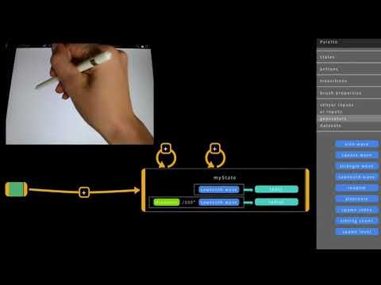
視覚表現における先行事例

Slide 15
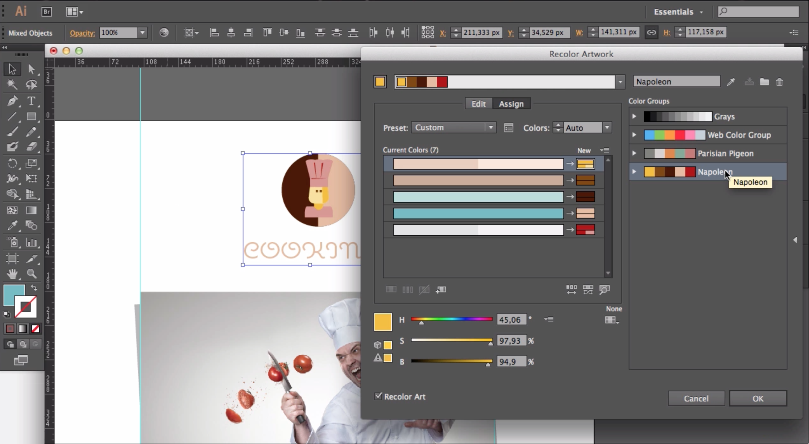
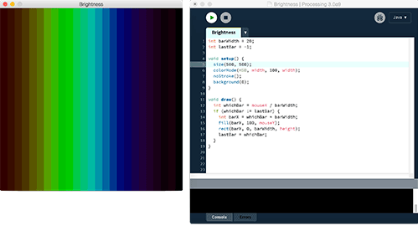
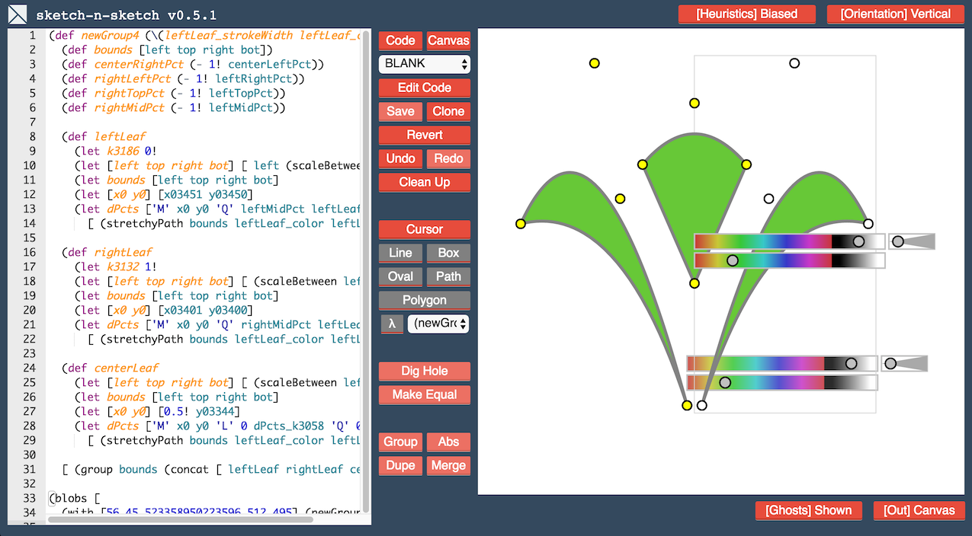
GUI Application
Programming Environment
Sound
？
Visual
Notes:
こうしたソフトウェアは視覚においてはアドビイラストレーターのようなソフトとProcessingやOpenframeworksのようなプログラミング環境の中間としてみることができるわけで、 僕が作りたいものの位置づけとしてはそのサウンド版、ということができます。

Slide 16
背景
制作内容
目標
音楽制作ソフトウェア(DAW)
音楽プログラミングの現在
個人的モチベーション
視覚表現における先行例
ソフトウェアの構造
エディタのイメージ
言語仕様の構想
実装に用いる技術
9か月間で作るもの
世の中への出し方
目指す/目指さないもの
現状/懸念事項
Notes:
では具体的なソフトウェアの制作内容についてお話します。

Slide 17

ソフトウェアの構造
エディター’
エディター
ソースコード
コンパイラ
専用言語
書き換え
音声再生
or
ファイル書き出し
ソースコードを楽譜≒その音楽作品の記号的定義と考え、それを操作するツール
繰り返しの構造であれば、テキスト上で同じ構造が繰り返されるのではなく“繰り返しという命令”を記述するべき
Notes:
まず本ソフトウェアは大きな構造として、2つのパートに分かれます。本環境は音楽プログラミング言語のソースコードを一つの楽曲の楽譜のようにとらえ、それを実行し音声を出力するコンパイラ部分、そのソースコードをGUIを用いて書き換えるエディターアプリケーション部分の二つという形になります。現在はプログラミング言語自体も独自の言語を開発する予定でいます。
（クリック）こうした構造をとることによって、将来的には同じソースコードを全く別のインターフェースをもつエディターを作れたりユーザーが拡張できる可能性も考慮しています。

Slide 18
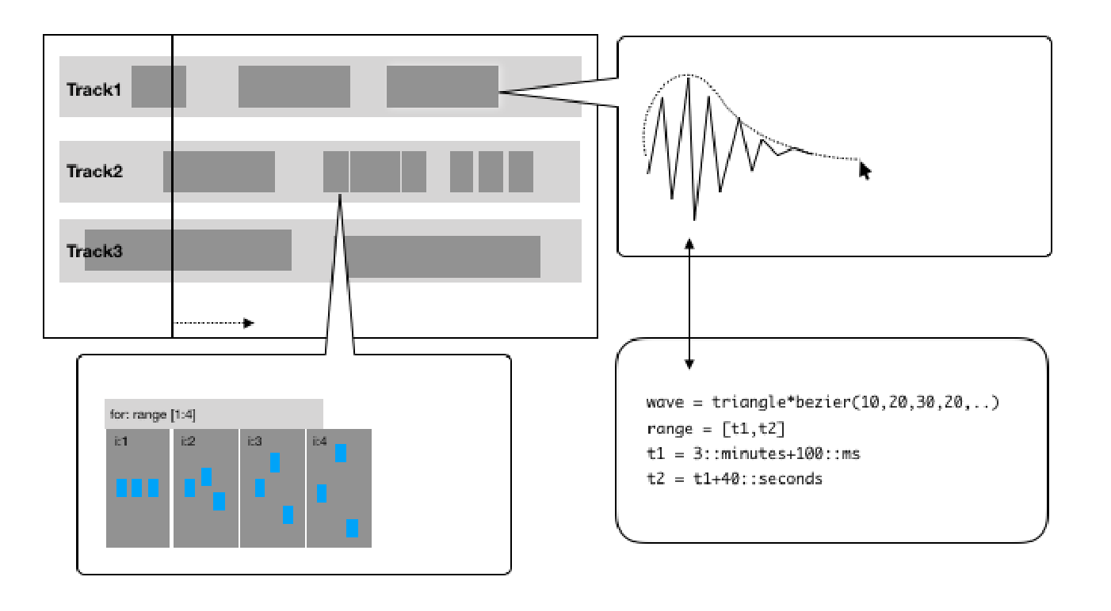
エディター
エディター’
書き換え
専用言語
ソースコード
コンパイラ
Notes:
まず本ソフトウェアは大きな構造として、2つのパートに分かれます。本環境は音楽プログラミング言語のソースコードを一つの楽曲の楽譜のようにとらえ、それを実行し音声を出力するコンパイラ部分、そのソースコードをGUIを用いて書き換えるエディターアプリケーション部分の二つという形になります。現在はプログラミング言語自体も独自の言語を開発する予定でいます。
（クリック）こうした構造をとることによって、将来的には同じソースコードを全く別のインターフェースをもつエディターを作れたりユーザーが拡張できる可能性も考慮しています。

Slide 19
エディターのイメージ
基本的には、DAWのようにタイムラインベースのエディタ
Notes:
今回作るエディターアプリケーションについては基本的にDAWのようにタイムライン上に複数のトラックが配置できて、そのトラックの中にさらに素材を配置していくようなものを想定しています。その配置の方法にかんして、各トラックやパーツに対して変数を持たせてバージョン違いの複製や、繰り返し作成というプログラミングらしい操作をGUI上で行えるようにします。

Slide 20
言語仕様の構想
Type timepoint [Time t,float v]
Type region [timepoint tp1,timepoint tp2]
Type Regeonvec2 [Regeon r1,int i1,int i2]
Type Note Regeonvec2(i1=pitch,i2=velocity)
Alias
一般的なプログラミング言語の型＋時間だけをプリミティブとして用意し、音価や音声波形は言語の中の標準ライブラリとして定義：全ての音楽的要素を時間＆数値の構造体としたボトムアップ的な定義
（Extemporeが近い構造）
その上で、Lisp系よりはヒューマンリーダブルなコードになるように…
Notes:
それから編集されるソースコードとして用いる言語に関する仕様についてです。これはまだ本当に構想段階で、型システムについて検討している状況です。
先行する言語で行われていたような時間スケールの柔軟な記述法をさらに徹底して、普通の数値型に加えて時間を定義する型だけが初期状態として用意されていて、例えばMIDIノートのようなドレミの音価というのもそうした最小単位の組み合わせとして後から定義される、ボトムアップな構造にできないか考えています。
この辺りはExtemporeというLISPの言語で似たようなことが行われているのですが、この言語ではソースコードに楽譜としての機能を持たせているためある程度可読性が保たれる言語仕様にしたいと考えています。

Slide 21
実装に用いる技術
HTML/CSSによるGUI設計：高速プロトタイプ＆カスタマイズ性
一方で、すべてをブラウザで実装するにはWebaudioが不安定
→C++上でHTMLを表示できるライブラリを使用？（ultraligh.ht）
オーディオドライバのクロスプラットフォーム対応：JUCE（C++用ライブラリ）
Notes:
現状、ここ少し提案書と変わってるかと思いますが、エディター、コンパイラともにすべて自身が慣れているC++で実装する予定でいます。エディタアプリについてはUIの最適な形をなるべく早く検討するためにHTML/CSSでデザインできることを検討しています。UI部分のみをブラウザで管理することも検討したのですが、メモリ管理などの観点からC++上でHTMLをロードできるUltralightというライブラリの使用を検討しています。また言語の実行環境としてオーディオドライバなどのハードウェア回りのマネジメントは実装の効率から当面JUCEというライブラリを使用します。

Slide 22
背景
制作内容
目標
音楽制作ソフトウェア(DAW)
音楽プログラミングの現在
個人的モチベーション
視覚表現における先行例
ソフトウェアの構造
エディタのイメージ
言語仕様の構想
実装に用いる技術
9か月間で作るもの
世の中への出し方
目指す/目指さないもの
現状/懸念事項
Notes:
では最後に目標についてお話します。

Slide 23
9か月間で作るもの
最低限：
タイムライン型のGUIで波形生成→音声ファイル書き出しまで（非リアルタイムでもよい）
“メタ”トラック機能の実装：変数違いの複数バージョンやトラック自体の配列化
オーディオデータのインポートや、各種連携・通信機能は後から
Notes:
本企画の支援期間9か月で最低限実装したいと思っているパートは、タイムライン型のGUIで波形を生成して音声ファイルに書き出せること、なるべくリアルタイムのつもりでいますが最悪非リアルタイムでもよいと考えています。それからプログラミングを用いた表現の最も肝になると思う部分のトラックやパーツに変数を持たせて複製できるような機能が実装できること、をかんがえています。

Slide 24
世の中への出し方
言語仕様、コンパイラのソースコード：オープンソース（LGPL）
GUIアプリケーション部分：はじめはオープンソース、将来的には商用化？
自分が使うためのツールであることを最優先にしたうえで、ただソースが公開されているだけの名ばかりOSSでない、長期的なコミュニティ形成を意識
プロジェクト期間
自分で試用・作品制作
ユーザーテスト・勉強会・ドキュメンテーションの充実
Notes:
本企画の展開としては基本的にオープンソースソフトウェアとして配布することを検討しています。
ただエディタアプリケーション部分に関しては同じソースに対して全く違うUIの別バージョンのエディターが存在しうるという話からもいろんなバリエーションが登場することも考えられるので、その中では有償ソフトとして展開されるものもあり得るのかなと考えています。
もちろんアーティストとして自分が使いたいツールであることを最優先したいということは思っていますが、だからと言ってソースがただGithubに置かれているだけのオレオレソフトウェアになるのではないことを意識したいと思っています。そのためにはツールを中心にコミュニティを形成していくことは必須だと思っていて、ほかのアーティストにどんどん使ってもらってフィードバックをもらったり、いろんなアーティストがこのツールだけを使うライブイベントとか、なるべく積極的に人を巻き込むアクションを起こしていきたいです。
必ずしも無償オープンソースが正義というわけでもなくて、オーディオプラグインの開発者とか結構小規模なところもおおいし、必要なところにはお金を払う文化が根付いている
GUIの部分は別UIバージョンがありえるとか、同じソースコードでも違う操作で違う音楽が生まれる

Slide 25
目指す：
生成的な表現をUIの補助で効率的に編集できること
音楽の構造をプログラミング言語という形で定性的に表すこと
それによって生まれる新しい音楽表現を作り出すこと！
目指さない：
既存のDAWや音楽プログラミング環境を置き換えるものを作ること
音楽制作・音楽プログラミングを誰でもできるもの・簡単にすること
道具にはそれぞれ得意不得意がある
生成的な表現にはそれ相応の知識がいる/「誰でも」できるは往々にして「誰かの」劣化版でしかない
Notes:
またより長期的な大方針としてこうありたいというものを改めて整理してしめしておくと、生成的な表現をUIの補助で効率的に編集できること、音楽の構造をプログラミング言語という形で定性的に表すこと、それによって生まれる新しい音楽表現を作り出すことをなによりの目標として重きを置いています。
逆にこうではないという方向としては、既存のDAWや音楽プログラミング環境を完全に置き換える、全てをカバーするソフトウェアを作るのではないことというのが一つ。またこれは音楽制作を簡単にできるようにするためのツールではないということがあります。

Slide 26
現状と懸念事項
今のところ、まだ下調べの段階（UIのライブラリ、コンパイラの実装など）
コンパイラの制作に技術的課題がたくさん出そうな予感
一旦別の言語（Extemporeなど）＋Webブラウザでプロトタイピングするべき…？
Notes:
それにたいする現状としては今UIライブラリでHTMLを読みこんだりする実験やコンパイラのパーサコンビネータを作ったりと基礎的な技術調査を行っている段階です。
どちらにせよこの手の泥臭いことやらなきゃいけなくなるとおもってやっているんですがGUIの部分に関しては最悪いったん音が出なくてもいいからダーティダーティプロトタイピングをしたほうがいいのかなあとも思いつつ、ただ言語仕様の決め方自体がエディタにも大きく影響して結局全部作り直しにもなりそうな気がするというあたりで結構悩んでいるところがあります。

Slide 27
ソースコードの編集ツールとしての音楽制作ソフトウェアの制作
九州大学大学院 芸術工学府 博士課程1年
松浦 知也
2019/04/20 未踏IT人材発掘・育成事業 二次審査
me@matsuuratomoya.com
Notes:
それでは発表のほう始めようと思います。九州大学大学院芸術工学府の松浦知也です。

